Slide 1
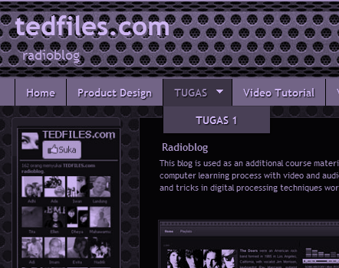
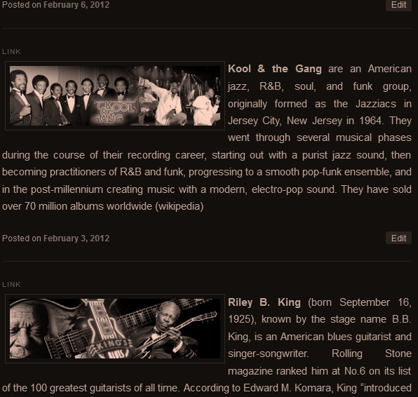
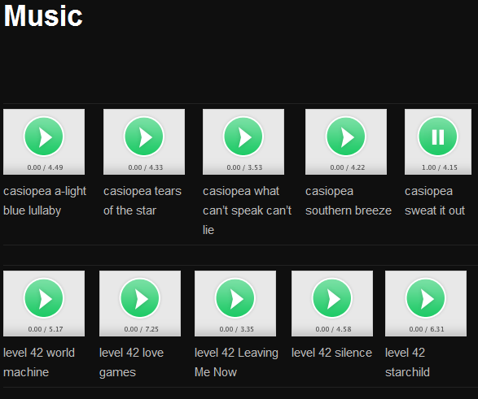
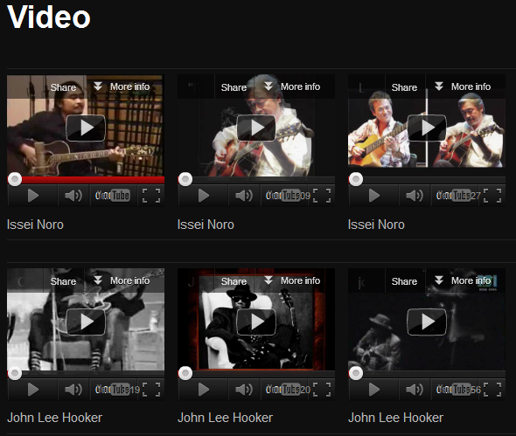
PERTEMUAN 14
Komputer Grafis – Video
Tugas membuat promosi cepat dalam satu halaman dengan metoda yang sudah disampaikan dalam seluruh rangkaian perkuliahan. Materi menyusul
Langkah-langkah disampaikan saat akan membuat
Evaluasi
Teknik pengolahan layout grafis dan unsur linknya menjadi penilaian
Radioblog www.tedfiles.com Online Learning www.gjb3111andi.wordpress.com

